Slide 1

Guida al Voto
ELEZIONI COORDINATORI DI CORSO DI STUDIO:
Comunicazione digitale L_20
Manager degli itinerari culturali L_15
Quaternario, preistoria e archeologia LM_2
1° VOTAZIONE:
giovedì 29 ottobre 2026 dalle ore 9 alle ore 15

Slide 2
Link e orari per votare
Il link* per accedere al sistema di voto è il seguente:
Si vota il giorno 29 ottobre 2026 dalle ore 09.00 alle ore 15.00
* Al di fuori degli orari di voto il link è funzionante ma il sistema comunica che non ci sono eventi elettorali attivi
https://eligonext.evoting.it/unife_stum/login

Slide 3
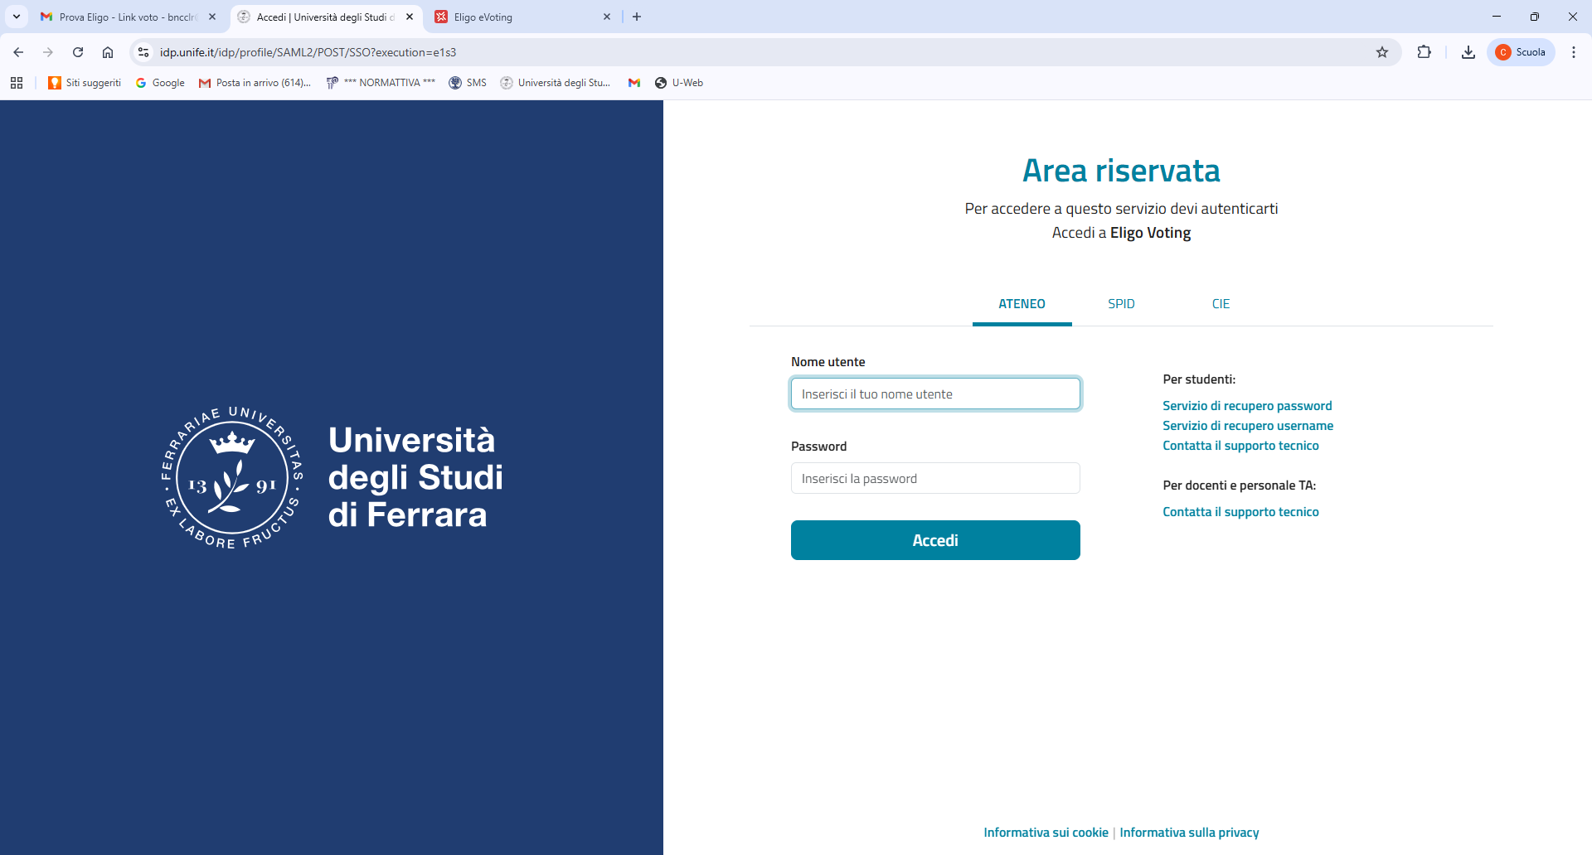
Inserire le credenziali
Per autenticarsi inserire le proprie credenziali, nome utente e password, normalmente utilizzate per i servizi di Ateneo.

Slide 4
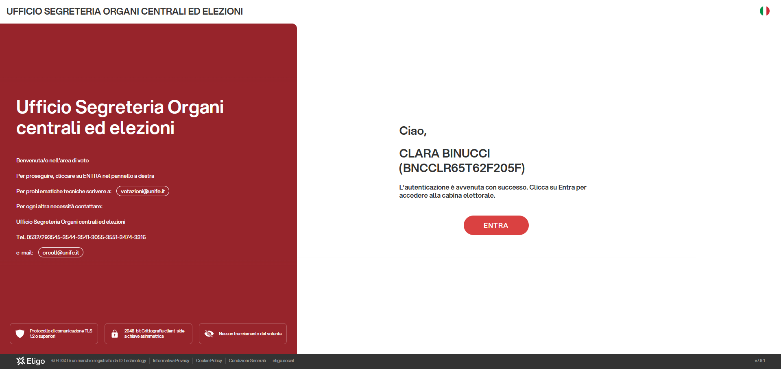
Accedere all'area di voto
Se l’autenticazione va a buon fine si verrà reindirizzati alla pagina di accesso in Eligo.
Per proseguire cliccare su Entra.
NOME COGNOME
(User name)

Slide 5
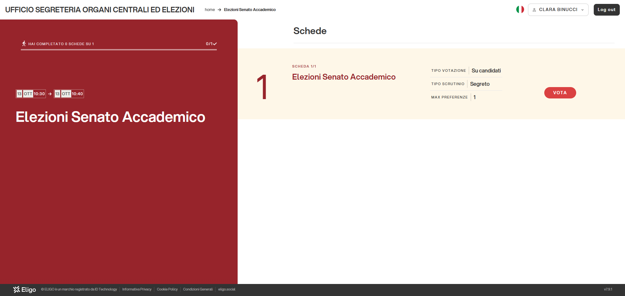
Esprimere il voto
Verrà visualizzata la votazione.
Cliccare su «Vota» per entrare nella scheda elettorale.

Slide 6
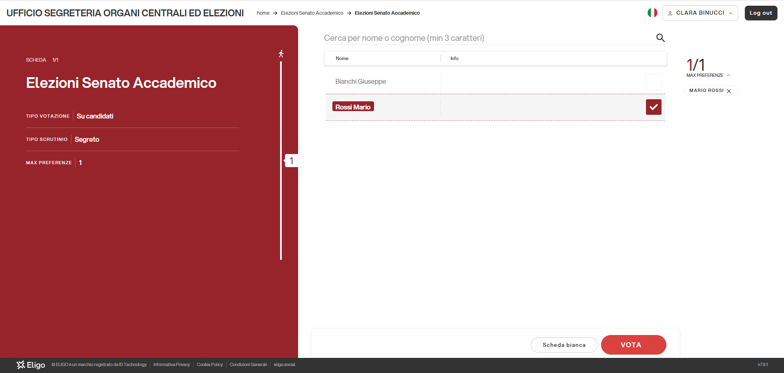
Esprimere il voto
Esempio di scheda elettorale
Verrà visualizzata la scheda elettorale.
1) Per esprimere il voto, selezionare il quadratino in corrispondenza della propria preferenza.
Ripremere sul quadratino per deselezionare il candidato e selezionarne un altro.
Per continuare cliccare «Vota».
2) Se non si intende dare alcuna preferenza, cliccare il pulsante «Scheda bianca».

Slide 7
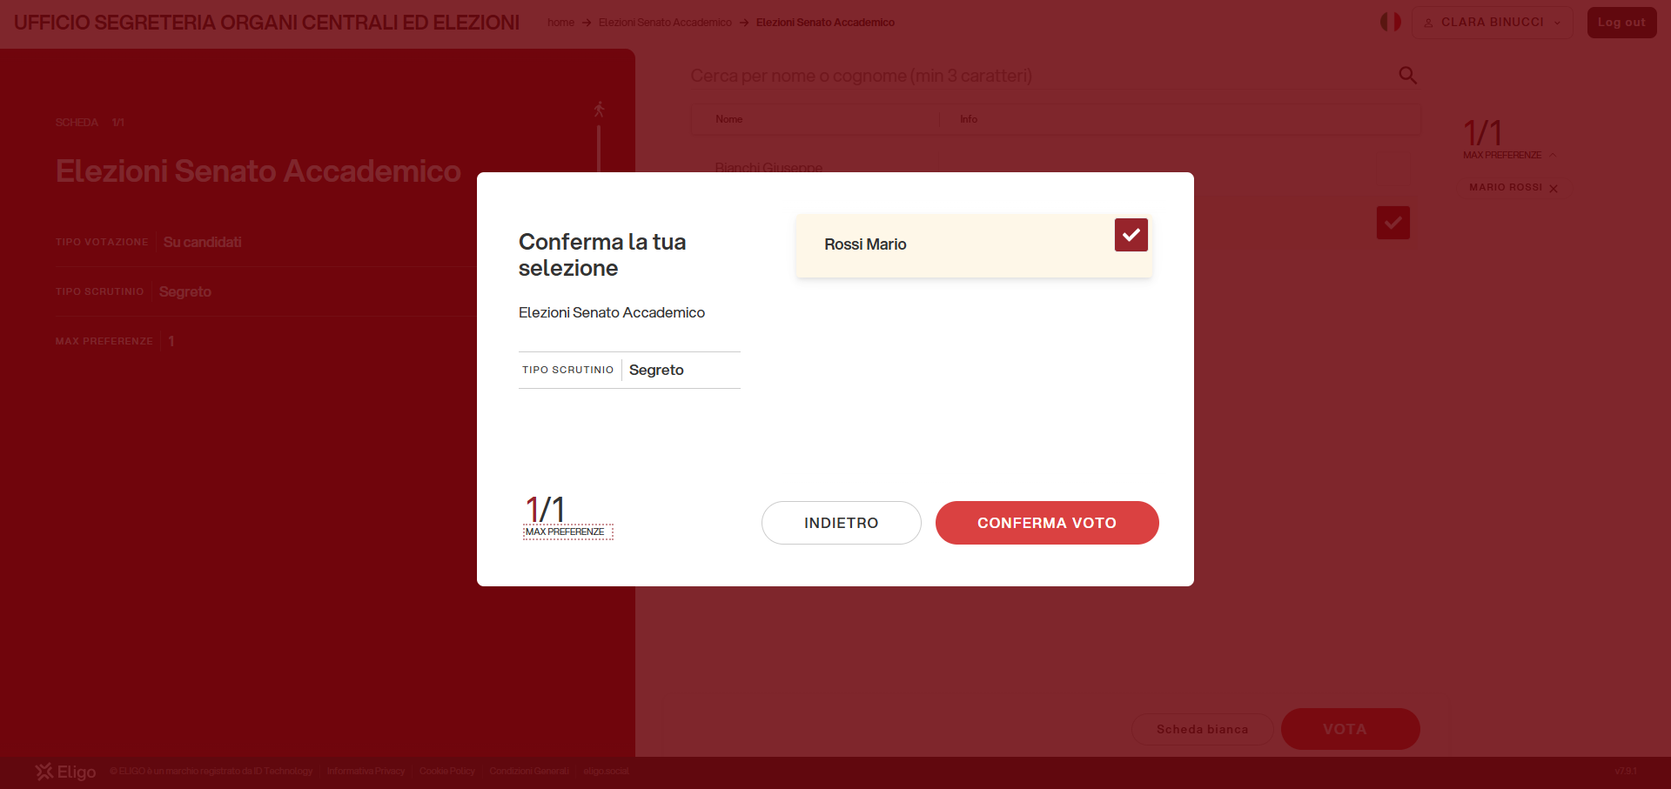
Confermare il voto
Viene presentata la pagina di riepilogo del voto.
Solo premendo su «Conferma voto» il voto diventa immodificabile e viene inserito nell’urna elettronica.
Finché non è stato effettuato questo passaggio, l’elettore può modificare la sua scelta cliccando su «Indietro».

Slide 8
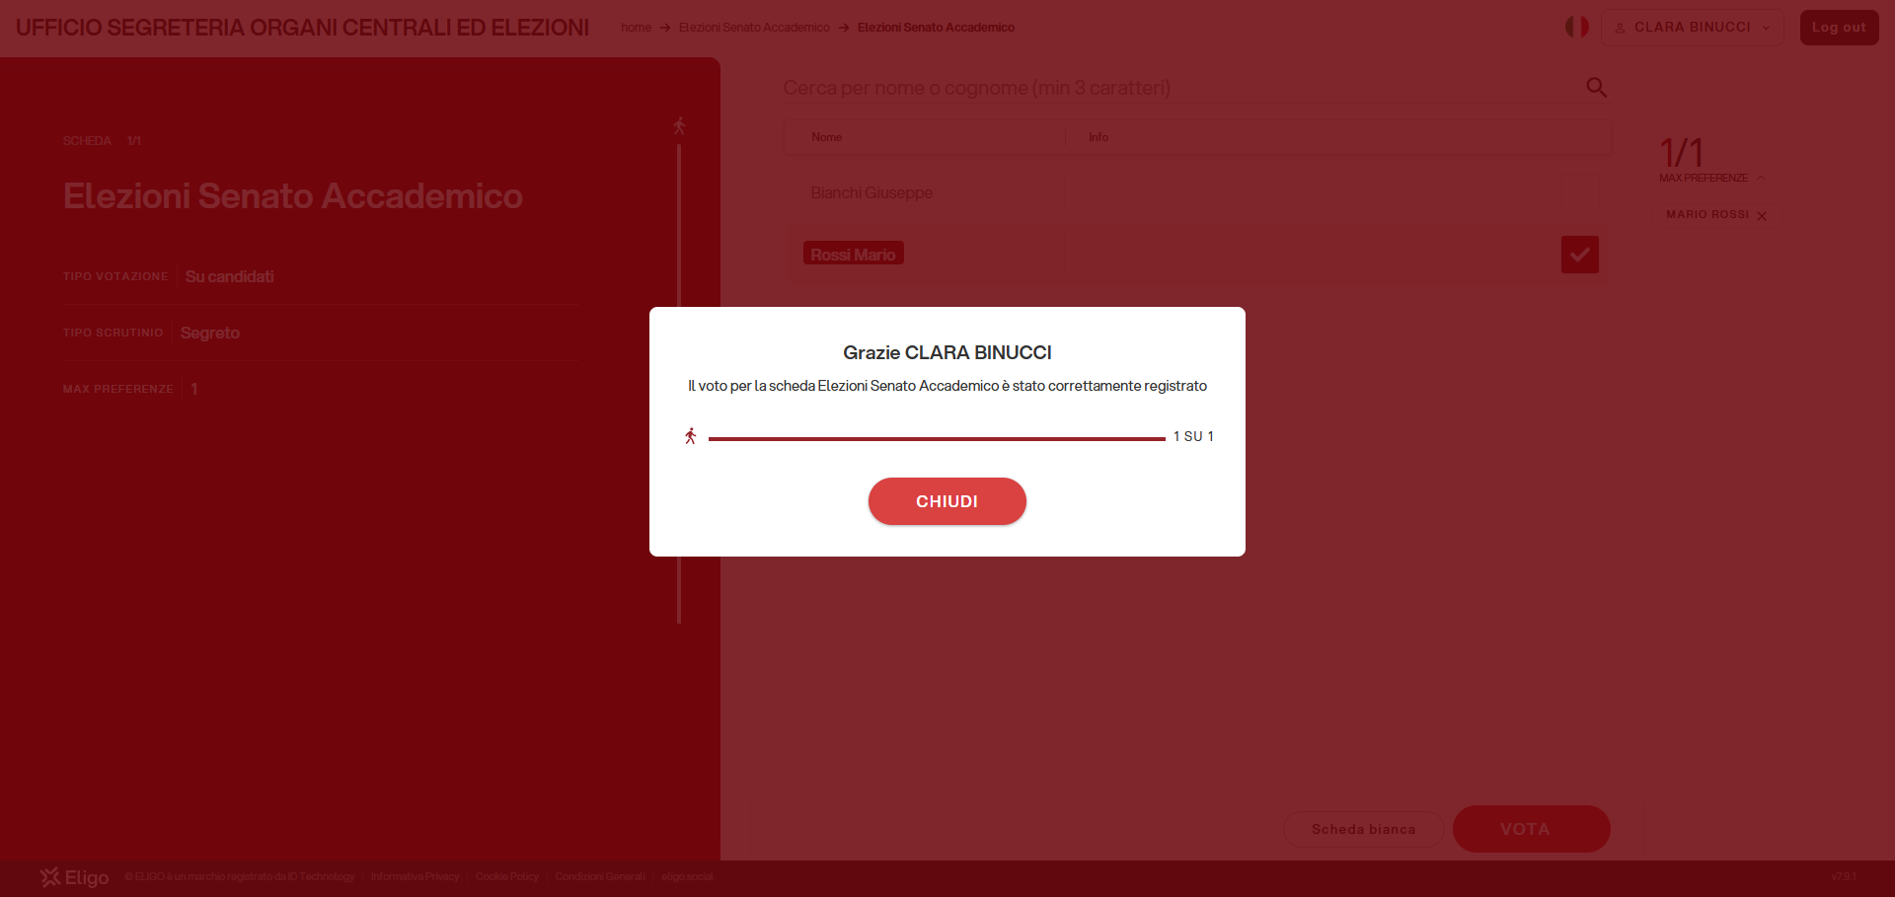
Votazione eseguita
Una volta confermato il voto, comparirà il messaggio che il voto è stato registrato.
NON chiudere il browser o spegnere il PC.
Cliccare «Chiudi» per terminare l’operazione di voto.
NOME COGNOME

Slide 9
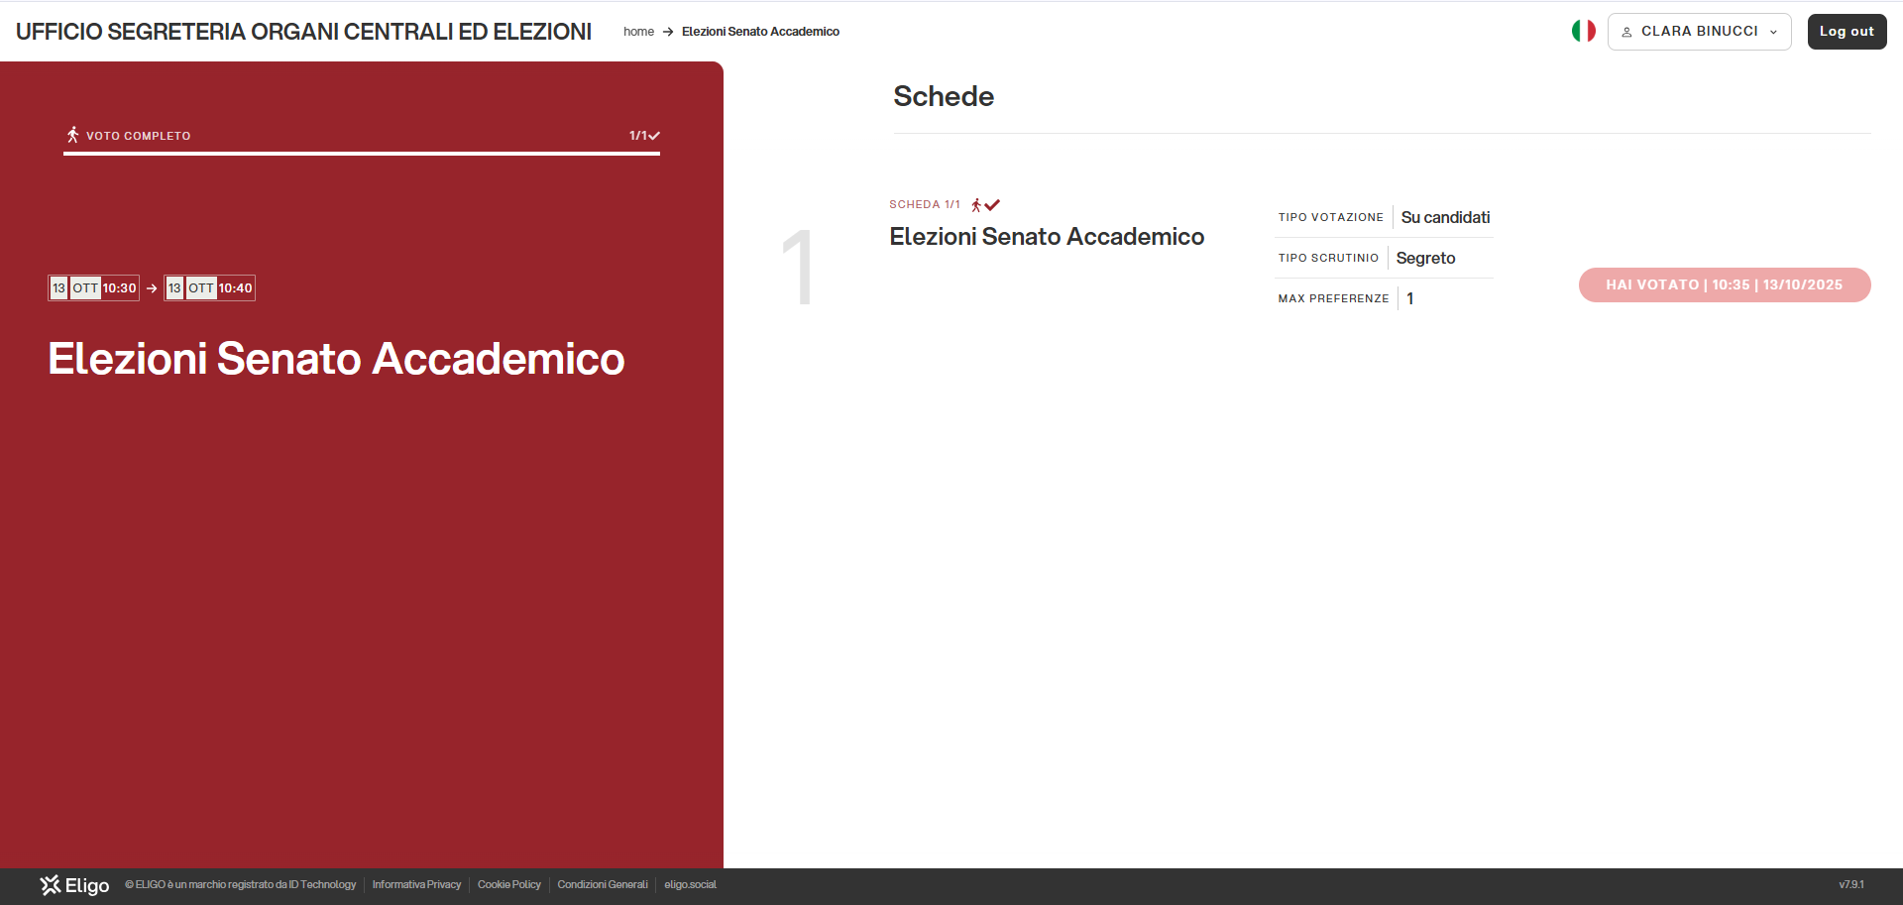
Disconnettersi dal sistema di voto
Cliccare successivamente su «Log out» per disconnettersi dal sistema di voto.
Il sistema invia una conferma di avvenuta registrazione del voto all’indirizzo e-mail istituzionale.

Slide 10
Domande e Risposte
Come è garantita la sicurezza e segretezza del voto?
L’elettore accede al sistema attraverso la combinazione del suo nome utente e della sua password istituzionali. Il sistema, poi, separa il voto dal votante (l'urna elettorale è quindi separata dalla lista elettorale). In questo modo è assicurata l’assoluta segretezza del voto e l’impossibilità di risalire dal voto all'elettore e viceversa.
ELIGO è una piattaforma di e-voting qualificata l’8 gennaio 2020 dall’Agenzia per l’Italia digitale – l’Agenzia tecnica della Presidenza del Consiglio. La sicurezza e l’anonimato del voto sono stati verificati dal Garante per la protezione dei dati personali con provvedimento del 1° marzo 2011, n. 4489. In merito si è espresso anche il Tribunale di Roma, terza sezione civile, con sentenza del 10 novembre 2014, n. 61874.
I server che ospitano i dati vengono gestiti da ELIGO?
No. ELIGO lavora su Cloud Azure certificato per la sicurezza e continuità del suo servizio. Inoltre i dati sono completamente gestiti nel rispetto del GDPR.
Cosa succede se durante la votazione si spegne accidentalmente il dispositivo da cui si sta votando oppure si chiude il browser?
Finché non è stata effettuata la registrazione della preferenza, l’elettore può riaccedere e ripetere la votazione.
È previsto il time-out?
Sì. Qualora il sistema non registri movimenti per 20 minuti, viene interrotta automaticamente la votazione, che può poi ripartire dall’inizio.
Cosa succede alla chiusura delle votazioni?
Alle ore 15.00 l’urna elettronica viene chiusa, pertanto non sarà più possibile accedere alla sessione di voto e, qualora si sia già entrati, non si potrà concludere la votazione.

Slide 11
Contatti
Per problematiche tecniche scrivere a: votazioni@unife.it e inserire in cc Erika Paganini (pge@unife.it)
Per ogni altra necessità contattare: Erika Paganini
Tel ufficio V.le Cavour, 36: 0532/293027 e indirizzo e-mail pge@unife.it

